Slide 1

Разработка промышленной технологии производства нанокапсул для доставки лекарственных средств
Казахстанский инновационный проект:
Вид инновации: технология
г. Алматы, 2015

Slide 2


Slide 3
Проблема и ее решение
Проблема: Побочные действия лекарств, неудобства при введении лекарств
Решение:
Трансдермальная форма введения лекарств и БАВ напрямую через кожный покров на проекцию больного органа
Преимущества технологии:
Значительное снижение побочных эффектов (в 100 раз) Уменьшение дозировки (в 50 раз) Сокращение срока излечения (в среднем в 1,5 – 2 раза) Удобство использования Заболевания на которых апробирован наноконтейнерный способ доставки: артрит, туберкулез, сердечно-сосудистые заболевания, диабет, тромбофлебит, инфекционные заболевания (бронхит, простатит), болевые синдромы, варикозное расширение вен, глаукома и некоторые другие.

Slide 4
Сфера применения
Отрасли / сектора | Регионы | Класс потребителей
Фармацевтическая отрасль | Все регионы Республики Казахстан | Население, употребляющее сильно-действующие медикаменты с тяжелыми побочными эффектами

Slide 5
Рынок
Спрос/емкость рынка | Целевой сегмент | Доля рынка (%)
$1 миллиард общий рынок фармацевтической продукции | Пациенты с заболеваниями, терапия которых сопровождается тяжелыми побочными эффектами. От 0,2% до 3% населения | 90% рынка подобных лекарственных форм, так как это -принципиально новый товар
Возможные потребители:
Министерство здравоохранения
Государственные фармацевтические компании
Частные фармацевтические компании
Физические лица

Slide 6
Доля отечественных производителей составляет всего 11%!
Казахстанец, среднем, закупает лекарственных препаратов в год на сумму $70 долларов. Для примера, в Европе эта цифра составляет от 350 до 700 долларов на человека.
Средняя цена покупаемого в Казахстане лекарства выросла за последние два года со 150 до 500 тенге за упаковку.
Доля в импорте препаратов стоимостью более 25 долларов увеличилась с 15,5 до 23,3% в 2009 году, в то время как доля дешевых препаратов упала.
Примерно 30% рынка занимают государственные закупки.
В среднем по Казахстану наценка дистрибьютора составляет примерно 20–30%, столько же составляет наценка аптеки. В результате конечный потребитель получает лекарство с наценкой примерно в 60%.
Рынок

Slide 7
Туберкулез на 100 тысяч населения составляет 132,1 человека, около 10% составляют костные формы туберкулеза.
Необходимы исследования в лечении онкологических заболеваний.
В частности – по раку молочной железы, заболеваемость которого в РК стремительно увеличивается, раку предстательной железы, раку костных тканей и мозга.
Рак молочной железы - 1 из восьми женщин в США, в 6 раз меньше в Японии. РК занимает промежуточное положение.
Сильные стороны – дешевое и экологически чистое производство, наукоемкое производство, эффективность действия, абсолютная научная новизна.
Слабая сторона – недостаточно изучен спектр заболеваний, в терапии которых могут использоваться нанокапсулы, необходимы дорогостоящие клинические исследования.
Возможности – возможность выйти на мировой рынок и частично вытеснить инъекционные формы и таблетки.
Угрозы – могут возникнуть со стороны крупных фармацевтических компаний которым не выгодно сокращать производство количественно.
Рынок / SWOT - анализ

Slide 8
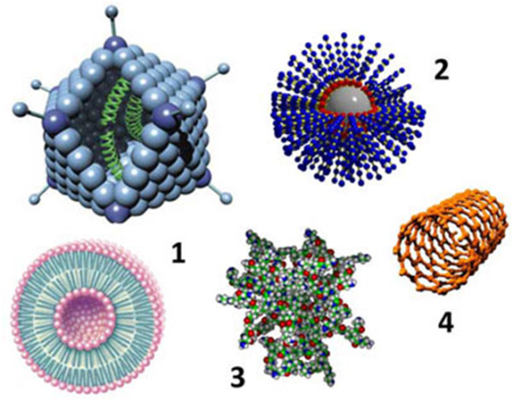
Точного аналога данного продукта не существует!
В обычных мазях используется лецитин, который обладает существенными недостатками: агрегация, слипание, закупоривание и неглубокое проникновение в кожу. Он используется для лечения кожных заболеваний.
В настоящее время разрабатываются следующие виды наноконтейнеров:
Аденовирус (только вакцинация); 2. Полимерная наноструктура
(не утилизируется полностью);
3. Дендримеры (переносит только аминокислотные остатки); 4.Углеродные нанотрубки (переносят только жиры и отдельные пептиды);
5. Наша разработка - Фосфолипидные наноконтейнеры (переносят большинство лекарственных соединений). Сейчас выпускается 5 препаратов (по мере испытаний будут вводиться в производство новые препараты).

Slide 9
Бизнес-модель
Показатели | 1 год проекта | 2 год проекта | 3 год проекта | далее
Объем продаж в ед., упаковок | 77 500 | 259 875 | 390 888 | до 500 тыс.
Цена за ед., тенге/ упаковка | 2 000 | 2 170 | 2 343 | до 2 700
Доход / выручка, тыс.тенге | 155 000 | 563 929 | 916 085 | до 1 345
Себестоимость за ед., тенге | 1 000 | 1 000 | 1 000 | 1 000
Операционные затраты, тыс. тенге | 60 000 | 60 000 | 60 000 | 60 000
Доход до налогообложения, тыс. тенге | 25 052 | 208 642 | 363 612 | свыше 550 000
Чистая прибыль, тыс. тенге | 20 042 | 166 914 | 290 889 | свыше 440 000

Slide 10
Инвестиционная оценка
Сумма инвестиций, тыс. тенге – 180 000
Назначение инвестиций – технология и промышленное производство
Длительность инвестиционной фазы, мес. – 36 месяцев
Чистая текущая стоимость (NPV), тыс. тенге – 237 100
Внутренняя норма доходности (IRR), % - 86%
Срок окупаемости дисконтированный (DPBP), лет – 3
Индекс доходности (PI) – 1,32

Slide 11
Риски проекта
Вид риска | Степень воздействия (0-1) | Вероятность наступления (0-1) | Значимость (гр.2*гр.3) | Оценка значимости (высокая, низкая, умеренная)
Технологические
технологический принцип | 1 | 0,5 | 0,5 | умеренная
оборудование | - | - | - | -
кадры | 1 | 1 | 1 | высокая
сырье | - | - | - | -
Маркетинговые
сбытовые | 1 | 0,5 | 0,5 | умеренная
конкурентные | 0,5 | 0,5 | 0,25 | умеренная
ценовые | - | - | - | -

Slide 12
Текущий статус проекта и предложение инвестору
Лабораторные и предклинические испытания, образец, ТЭО
Апробировано - предклинические испытания проведены в 5-ти медицинских учреждениях и НИИ г.Алматы на более 100 больных в течении нескольких лет (НИИ туберкулеза, кардиология, инфекционные, ин-т глазных болезней)
Наличие отзывов экспертов и клиентов/потребителей - имеются
Коммерческое предложение инвестору –приобретение технологии или совместная организация производства

Slide 13
Спасибо за внимание!

